Slide 1
DISTRIBUCIÓN DEL MERCADO E IDENTIFICACIÓN DE CLIENTES POTENCIALES MEDIANTE LA APLICACIÓN DE TÉCNICAS Y HERRAMIENTAS GEOESPACIALES PARA LA EMPRESA PUREAGE S.A
PROYECTO DE GRADO PARA LA OBTENCIÓN DEL TÍTULO DE INGENIERÍA
REALIZADO POR:
Angel C. Torres R.
DIRECTORA: CODIRECTOR:
Ing. Ginella Jácome Ing. Eduardo Kirby

Slide 2
Contenido:
Generalidades
Las Herramientas Geoespaciales y el Marketing Geográfico
Descripción y Análisis Geoespacial de las Parroquias de la Zona de Estudio
Metodología para el Análisis de Mercado
Descripción de Resultados
Conclusiones y Recomendaciones

Slide 3
GENERALIDADES
Área de aplicación
Gestión de inventarios
Soporte inteligente a la producción
Administración de flotas
Desarrollo de infraestructuras propias
Optimización de fuerzas de ventas
Distribución de mercado e identificación de clientes
Gestión de recursos de promoción y publicidad
Antecedentes
PYME
Gastos reducidos
Tiempo corto
Iguales o mejores resultados
Universidad Autónoma de Madrid
Proyectos innovadores
Metodología
+
Herramientas
Universidad de Pisa
GEOMARKETIG

Slide 4
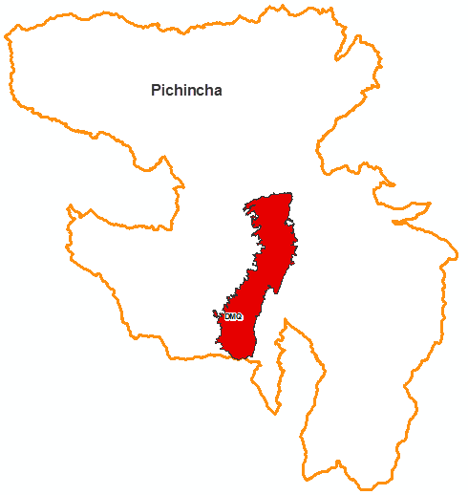
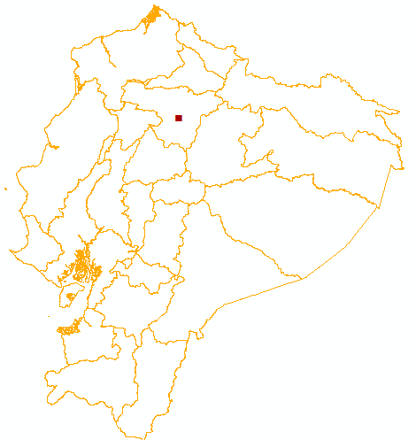
GENERALIDADES
Antecedentes
Secretaría del Territorio, Hábitat y Vivienda del DMQ
Empresa Pública Metropolitana de Transporte de Pasajeros de Quito (EPMTPQ))
Instituto Nacional de Estadísticas y Censos (INEC)
Sistema Estadístico Nacional (SEN)

Slide 5
GENERALIDADES
Definición del problema
El 24% de los ecuatorianos tiene acceso a medicinas dentro del país, lo que generó en el 2010 un total de US$ 875 millones, creciendo un 7% en ventas de medicamentos en el mismo año
Las farmacéuticas no han logrado llegar a más de la mitad de la población del país, ya que los costos en medicamentos cuando llegan a las manos del consumidor son altos en comparación con los de fabricación
Varias empresas nacionales y extranjeras dentro del país no toman en cuenta el ámbito geográfico como un factor significativo en la toma de decisiones para la elaboración o aprobación de las estrategias de mercado.
La mayoría de ventas por medicamentos son generadas por las grandes empresas que lideran el mercado farmacéutico incluyendo en este listado a productos dermatológicos
La falta de conocimiento en el manejo de herramientas geoespaciales

Slide 6
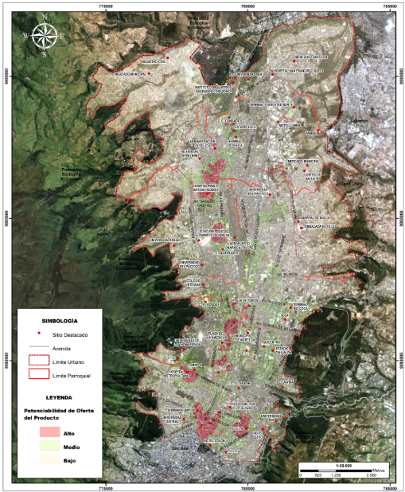
GENERALIDADES
Distribuidora Farmaventas Quito
Subió en el ranking de distribuidores del puesto 25,3 al 17,1
Participación en ventas del 0,43% al 0,73%.
Justificación
Venta de un producto
El crecimiento poblacional
Geomorfología del terreno
Migración
Demografía
Servicios urbanos
“Cualquier compañía puede poner en marcha una unidad de análisis geográfico con un coste moderado, ya que las soluciones de geomarketing están basadas en ordenadores” Amago (2006)
Cartografía
Estadística

Slide 7
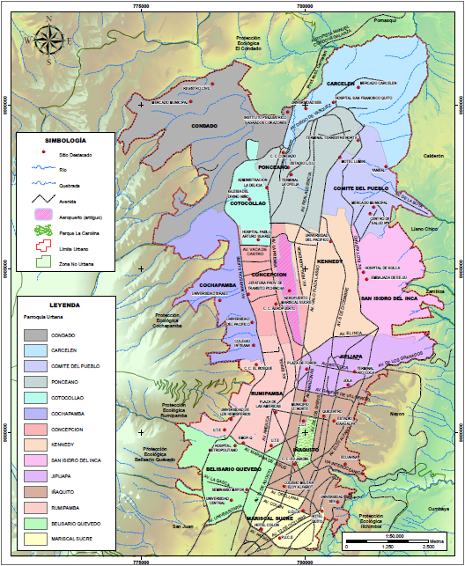
GENERALIDADES
Descripción del área de estudio
Parroquias Urbanas
Belisario Quevedo | San Isidro del Inca
Carcelén | Iñaquito
Cochapamba | Jipijapa
Comité del Pueblo | Keneddy
Concepción | Mariscal Sucre
Cotocollao | Ponceano
El Condado | Rumipamba

Slide 8
GENERALIDADES
Objetivos
Objetivo General
Determinar la distribución de mercado e identificación de clientes potenciales mediante la aplicación de técnicas y herramientas geoespaciales para la empresa PUREAGE S.A

Slide 9
GENERALIDADES
Objetivos
Objetivos Específicos
Recolectar, organizar y clasificar los datos obtenidos por fuentes primarias y secundarias para realizar un tratamiento y análisis estadístico.
Encontrar y valorar las posibles áreas de ubicación mediante el análisis multicriterio.
Identificar, definir y caracterizar el mercado actual y potencial que posee la empresa dentro del Distrito Metropolitano de Quito.
Considerar la localización de las distintas actividades económicas sobre la zona de estudio que se encuentre ligada con el ámbito social, geográfico y demográfico.
Utilizar técnicas y cálculos estadísticos para la generación, filtración y clasificación de los datos, sirviendo de ayuda para la identificación del mercado actual.
Plantear las variables adecuadas y necesarias para elaborar los diferentes mapas de influencia que serán utilizados en el sistema de información geográfica que ayudarán a determinar e identificar el mercado potencial.
Determinar los lugares potenciales óptimos para la venta y distribución del producto de la empresa dentro de los límites de la zona de estudio.

Slide 10
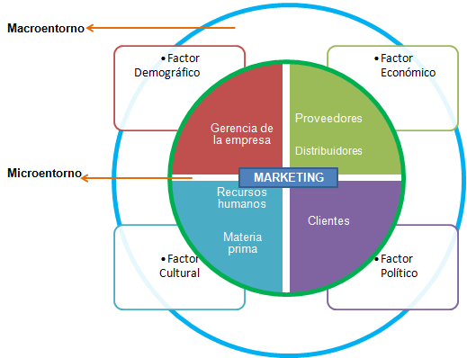
LAS HERRAMIENTAS GEOESPACIALES Y EL MARKETING GEOGRÁFICO
Marketing: Definición y generalidades
Actores del Marketing
Proveedores
Compradores
Competencia
Distribuidores
Empresa

Slide 11
LAS HERRAMIENTAS GEOESPACIALES Y EL MARKETING GEOGRÁFICO
Marketing: Definición y generalidades
Factor demográfico:
Proporciona datos estadísticos de una población que se encuentra en un espacio geográfico específico, esto se puede observar en algunas proyecciones del crecimiento y mortalidad.

Slide 12
LAS HERRAMIENTAS GEOESPACIALES Y EL MARKETING GEOGRÁFICO
Marketing: Definición y generalidades
Factor económico:
Los individuos se agrupan con otros generando grupos sociales de acuerdo a la afinidad o nivel económico.
Factor político:
Leyes, normas, registros y ordenanzas a nivel nacional, regional o municipal .

Slide 13
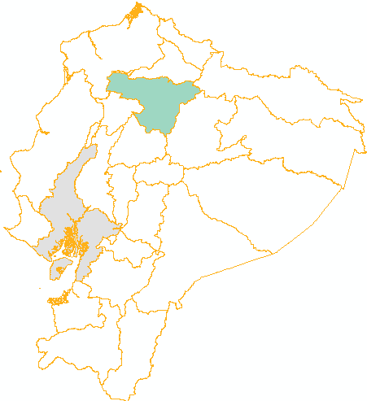
LAS HERRAMIENTAS GEOESPACIALES Y EL MARKETING GEOGRÁFICO
Marketing: Definición y generalidades
Factor cultural:
Costumbres, tradiciones, creencias, normas y hábitos que se heredan de generación en generación o se van adquiriendo de acuerdo a la época.

Slide 14
LAS HERRAMIENTAS GEOESPACIALES Y EL MARKETING GEOGRÁFICO
Herramientas del marketing
Es la persona que consume un producto o usa un servicio, el mismo que es proporcionado por una pequeña, mediana o grande empresa, del cual obtiene un beneficio.
La cantidad de dinero que se cobra por un producto o servicio. Garantiza el éxito o fracaso de un producto dentro de un mercado
Los productos son objetos o formas tangibles e identificables por el consumidor. Los servicios son actividades, beneficios o privilegios que se ofrecen siendo intangibles.
Es un proceso que agrupa a varias organizaciones que trabajan en conjunto para generar un producto o servicio y distribuirlo a los consumidores para su uso o disposición
Vía para promocionar un producto al mercado donde una empresa muestra su marca, lo que ofrece, las actividades que genera y el precio con el cual enfrenta a la competencia
Consumidor
Precio
Producto y Servicio
Distribución
Publicidad

Slide 15
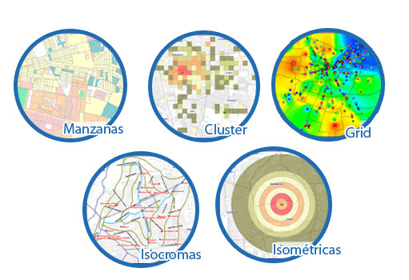
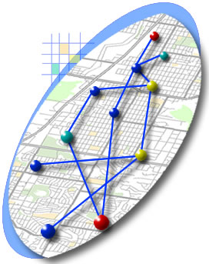
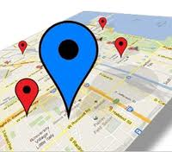
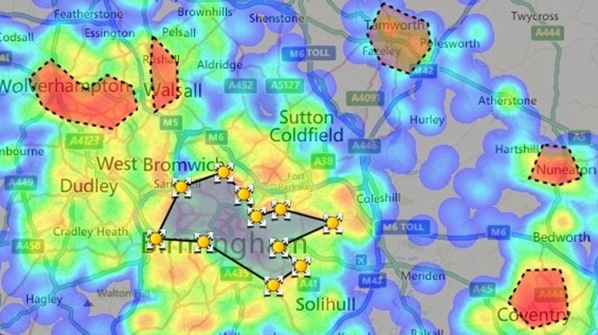
LAS HERRAMIENTAS GEOESPACIALES Y EL MARKETING GEOGRÁFICO
Definición del marketing geográfico
Abarca a la planificación, coordinación y control de las actividades de las empresas orientadas a satisfacer a los clientes a través de los sistemas de información geográfica, el cual usa análisis espacial, métodos de visualización y preparación, organización y clasificación de los datos internos y externos de la empresa.

Slide 16
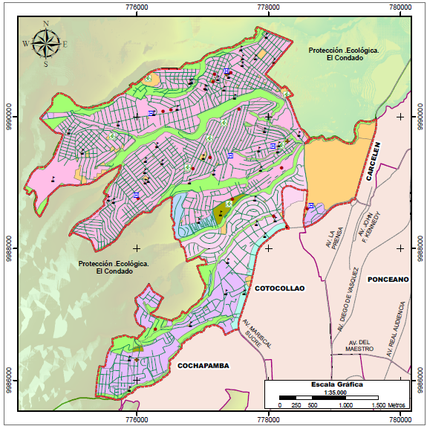
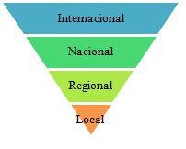
LAS HERRAMIENTAS GEOESPACIALES Y EL MARKETING GEOGRÁFICO
Descripción del ámbito geográfico
Cartografía
Un mapa cumple con un objetivo para el que fue creado
Cualquier evento puede ser representado mediante la cartografía.
Función del mapa + el tema que muestra + la escala que posee = visión del objetivo y de la finalidad
Visión panorámica del territorio
Identifica a clientes dentro del espacio geográfico representado

Slide 17
LAS HERRAMIENTAS GEOESPACIALES Y EL MARKETING GEOGRÁFICO
Relación del marketing con la geografía
Cartografía Interpretación geográfica
Estadística
Base de datos Geodesia
Análisis de mercado Identificación de clientes
S.I.G
Población:
Conjunto de individuos con distintos estilos de vida, se agrupan de acuerdo a características afines, poseen necesidades, de las cuales surgen ideas de sacar a la venta un productos
Población:
Grupo de individuos que se desarrolla en un espacio físico determinado, identificado y delimitado, ya sea por límites naturales o políticos con una geomorfología adecuada para el desarrollo y progreso social, agrupándose por la influencia de factores culturales, políticos y económicos
Marketing
Población
Territorio
Geografía

Slide 18
LAS HERRAMIENTAS GEOESPACIALES Y EL MARKETING GEOGRÁFICO
Herramientas geoespaciales
Aproximadamente el 70% de la información manejada por cualquier organización tiene algún tipo de relación espacial con su posición
S.I.G (G.I.S)
Administra bases de datos geográficas (georeferenciadas)
Investigación, ordenamiento, planificación y gestión geográfica.
G.P.S
Sistema de satélites usado en navegación.
24 horas/ 365 días
Análisis espacial
Análisis de proximidad.
Mediciones espaciales
Encuesta
Imágenes satelitales, MDT, datos vectoriales
24 satélites
Coordenadas en latitud y longitud
Superposición espacial
Geocodificación
Técnicas de recolección de información
Cuestionario o conjunto de preguntas
Obtener información de las personas

Slide 19
DESCRIPCIÓN Y ANÁLISIS GEOESPACIAL DE LAS PARROQUIAS DE LA ZONA DE ESTUDIO
Análisis de las parroquias de la zona de estudio

Slide 20
DESCRIPCIÓN Y ANÁLISIS GEOESPACIAL DE LAS PARROQUIAS DE LA ZONA DE ESTUDIO
Análisis de las parroquias de la zona de estudio
Fuentes de información
Fuente | Tema
VI CPV (VI Censo de Población y Vivienda realizado en octubre del 2010 por el INEC) | - Área en hectáreas
 | - Límites geográficos
 | - Número de habitantes
 | - Densidad poblacional
 | - Barrios
Mapas socioeconómicos de la ciudad de Quito elaborados por la Universidad Andina Simón Bolívar del año 2009, 1:100000 | - Clase social
 | - Nivel de pobreza
Uso del Suelo año 2011 de la ciudad de Quito elaborado por la Secretaría de Territorio, Hábitat y Vivienda del DMQ | - Tipo de Suelo
 | - Función principal

Slide 21
DESCRIPCIÓN Y ANÁLISIS GEOESPACIAL DE LAS PARROQUIAS DE LA ZONA DE ESTUDIO
Análisis de las parroquias de la zona de estudio
Estructura socio-económica de cada parroquia
Estructura Socio-Económico
Parroquia | Nivel Clase Social | Nivel Pobreza | Uso de suelo | Anexo A
El Condado | Media-baja | 50,40% | Residencial | Mapa 3
Carcelén | Media-baja | 15,70% | Residencial | Mapa 4
Comité del Pueblo | Media-baja | 32,80% | Residencial | Mapa 5
Ponceano | Media-alta | 17,20% | Residencial | Mapa 6
Cotocollao | Media-alta | 6,90% | Residencial | Mapa 7
Cochapamba | Media-alta | 26,90% | Residencial | Mapa 8
Concepción | Media-alta | 9,10% | Residencial y equipamiento | Mapa 9
Kenneddy | Media-alta | 9,70% | Residencial | Mapa 10
San Isidro del Inca | Media-baja | 25,10% | Residencial | Mapa 11
Jipijapa | Media-alta | 10,90% | Residencial | Mapa 12
Iñaquito | Alta | 4,90% | Residencial y múltiple | Mapa 13
Rumipamba | Media-alta | 9,30% | Residencial | Mapa 14
Belisario Quevedo | Media-alta | 13,70% | Residencial | Mapa 15
Mariscal Sucre | Media-alta | 3,40% | Residencial | Mapa 16
Uso de suelo de la parroquia Jipijapa
Tipo de Suelo | Área (ha) | Área (%)
Residencial | 34,14 | 73,34
Equipamiento | 8,66 | 18,60
Protección Ecológica | 3,29 | 7,07
Agrícola Residencial | 0,43 | 0,93
Múltiple | 0,02 | 0,05

Slide 22
DESCRIPCIÓN Y ANÁLISIS GEOESPACIAL DE LAS PARROQUIAS DE LA ZONA DE ESTUDIO
Análisis de las parroquias de la zona de estudio
Registro de los servicios urbanos para cada parroquia
Servicios | Farmacias | Clínicas | Hospitales | Supermercados | Áreas de recreación y cncentración | Establecimientos Educativos | Paradas transporte público | Centros de salud | Instituciones Financieras | Mercados | Gasolineras | Instituciones Públicas | Terminal inter parroquial | Terminal inter provincial
 | 1 | 2 | 3 | 4 | 5 | 6 | 7 | 8 | 9 | 10 | 11 | 12 | 13 | 14
Parroquia
El Condado |  | X |  |  | X | X |  | X |  | X | X
Carcelén |  | X | X | X | X | X |  | X | X | X | X
Comité del Pueblo |  |  |  | X | X | X |  | X | X | X | X
Ponceano | X | X |  | X | X | X | X | X | X | X | X |  | X | X
Cotocollao | X | X | X | X | X | X | X | X | X |  | X | X
Cochapamba | X |  |  |  | X | X |  |  |  |  | X | X
Concepción | X | X |  | X | X | X | X | X | X | X | X | X
Kennedy | X | X |  | X | X | X |  | X | X | X | X
San Isidro del Inca |  |  | X |  | X | X |  | X | X | X | X | X
Jipijapa | X | X |  | X | X | X | X | X | X |  | X | X | X
Iñaquito | X | X |  | X | X | X | X |  | X | X | X | X
Rumipamba | X | X | X | X | X | X | X | X | X |  | X | X
Belisario Quevedo | X | X | X | X | X | X | X | X | X | X | X | X
Mariscal Sucre | X | X | X | X | X | X | X |  | X | X | X | X
Servicios Urbanos
Los servicios urbanos son aquellos que fomentan y garantizan la calidad de vida de una población
Áreas de recreación y conc

Slide 23
DESCRIPCIÓN Y ANÁLISIS GEOESPACIAL DE LAS PARROQUIAS DE LA ZONA DE ESTUDIO
Análisis de las parroquias de la zona de estudio
Servicios Urbanos
Claves para la identificación de los servicios urbanos en la zona de estudio
ID | Nombre | Descripción
1 | Farmacias | Importantes cadenas de farmacias ubicadas en la zona de estudio y que cumplan con el interés de mercado de la empresa PUREAGE S.A.
2 | Clínicas | Establecimientos sanitarios, generalmente privados, donde se diagnostica y se trata una enfermedad
3 | Hospitales | Establecimientos públicos o privados destinados al diagnóstico y tratamiento de enfermos, donde se practican también la investigación y la enseñanza.
4 | Supermercados | Cadenas de comercialización de alimentos en el DMQ
5 | Áreas de recreación y concentración poblacional | Estadios, cines, teatros, parques, plazas de toros y lugares que brindan entretenimiento.
6 | Establecimientos Educativos | Escuelas, colegios, universidades, institutos, bibliotecas.
7 | Paradas masivas de transporte público | Estaciones de servicio público destinados a la movilidad de gran cantidad de personas, las cuales son: ecovía, metrobús, trolebús.
8 | Centros de salud | Casas de asistencia médica de atención primaria, pertenecientes al estado.
9 | Instituciones Públicas | Municipios, zonas administrativas, ministerios y embajadas.
10 | Mercados | Congregaciones de comerciantes de alimentos producidos por cultivo.
11 | Gasolineras | Cadenas de estaciones de servicio urbanas para sumistrar carburantes o combustible a automotores
12 | Instituciones Financieras | Bancos (no se toma en cuenta cooperativas) y Superintendencia de bancos.
13 | Terminal inter parroquial | Punto de partida y llegada del transporte público entre parroquias urbanas y rurales
14 | Terminal inter provincial | Punto de partida y llegada del transporte entre provincias.

Slide 24
METODOLOGÍA PARA EL ANÁLISIS DE MERCADO

Slide 25
METODOLOGÍA PARA EL ANÁLISIS DE MERCADO
Proceso de Segmentación
Segmentación: la manera en que una compañía decide agrupar a los clientes, con base en diferencias importantes de sus necesidades o preferencias, con el propósito de lograr una ventaja competitiva
Estudio de mercado que la empresa PUREAGE S.A, año 2012
14 Parroquias urbanas, Administración zonal La Delicia y Administración Zonal Norte
Proceso de segmentación
Número de habitantes
normalizada

Slide 26
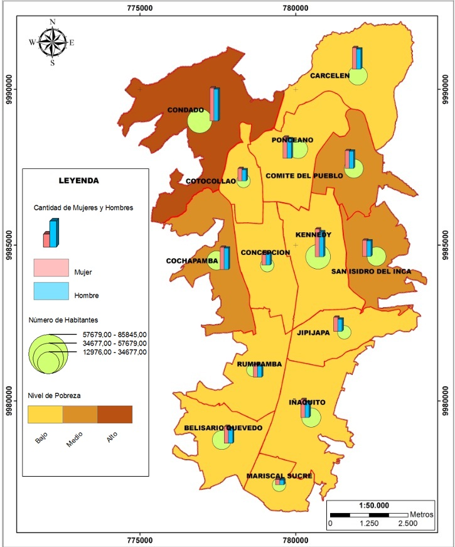
METODOLOGÍA PARA EL ANÁLISIS DE MERCADO
Análisis de la segmentación
Para el análisis de la segmentación, se tomaron en cuenta las variables demográficas de: sexo y nivel socio económico (nivel de pobreza) conjuntamente con la variable geográfica “interurbano”, involucrando así a las 14 parroquias de la zona de estudio del DMQ.
Segmentación
Zona de estudio
14 parroquias urbanas
Número de habitantes normalizada
Cantidad de hombre y mujeres
Nivel de pobreza

Slide 27
METODOLOGÍA PARA EL ANÁLISIS DE MERCADO
Descripción y análisis de los factores de influencia en la zona de estudio

Slide 28
METODOLOGÍA PARA EL ANÁLISIS DE MERCADO
Descripción y análisis de los factores de influencia en la zona de estudio
Jerarquización de los servicios urbanos.
Índice de ubicuidad.
Coeficiente de localización.
Índice de centralidad.
Desarrollo ponderado de la centralidad
Influencia Funcional:
Nivel de desarrollo y planificación que posee cada parroquia acorde a la cantidad, calidad y al grado de distribución de los servicios urbanos

Slide 29
METODOLOGÍA PARA EL ANÁLISIS DE MERCADO
Descripción y análisis de los factores de influencia en la zona de estudio
Desarrollo Ponderado de la Centralidad (DPC)
1 → Alto:
Número mayor o adecuado de habitantes
Número considerable a superior de servicios urbanos
Óptimo desarrollo y planificación.
2 → Medio:
Número de habitantes está cerca de la media del total
Los servicios urbanos cubren las necesidades de los habitantes
Inversión para mejorar en su desarrollo y planificación.
3 → Bajo:
Menor número poblacional
Número bajo o no adecuado de servicios urbanos para la cantidad de habitantes que posee
Su desarrollo no ha sido óptimo.

Slide 30
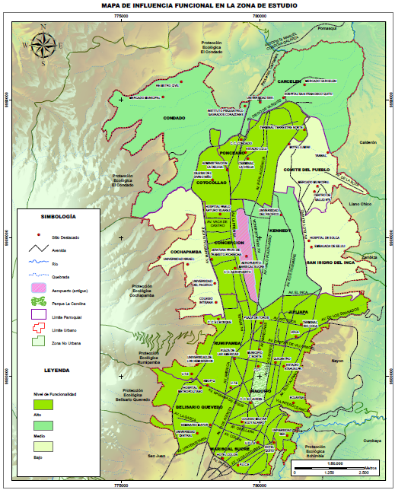

Slide 31
METODOLOGÍA PARA EL ANÁLISIS DE MERCADO
Descripción y análisis de los factores de influencia en la zona de estudio
Influencia Empresarial
Permite determinar la ubicación espacial de la empresa, sus competidores y distribuidores, además de la identificación y ubicación de los clientes
Cliente
Competidor
Distribuidor
Influencia Empresarial

Slide 32
METODOLOGÍA PARA EL ANÁLISIS DE MERCADO
Descripción y análisis de los factores de influencia en la zona de estudio
Influencia Empresarial
Pesos, categorías y rangos de las variables cliente y distribuidor para el factor de influencia empresarial
Pesos, categorías y rangos de la variable competidor para el factor de influencia empresarial
Peso | Categoría | Rango
1 | Alto | Menor a 300m
2 | Medio | Entre 300 a 600m
3 | Bajo | Mayor a 600m
Peso | Categoría | Rango
1 | Alto | Mayor a 600m
2 | Medio | Entre 300 a 600m
3 | Bajo | Menor a 300m

Slide 33
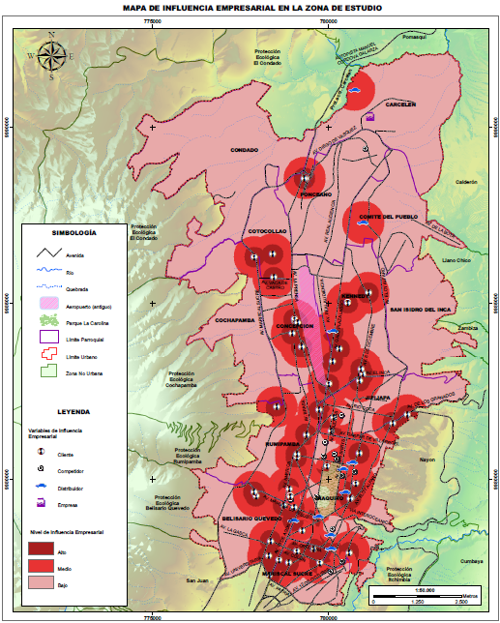

Slide 34
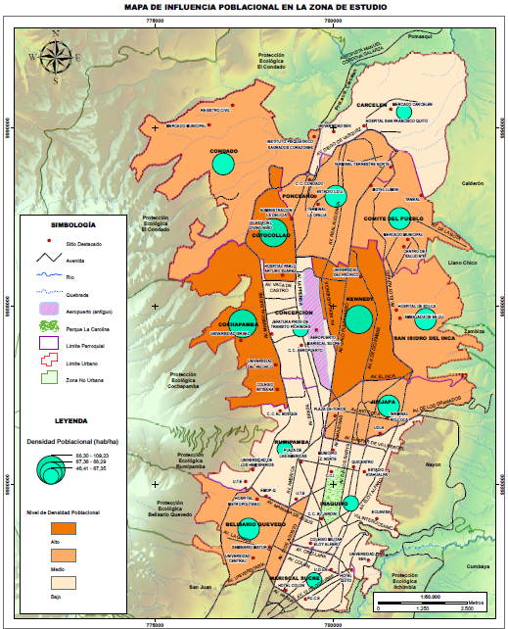
METODOLOGÍA PARA EL ANÁLISIS DE MERCADO
Descripción y análisis de los factores de influencia en la zona de estudio
Influencia Poblacional

Slide 35
METODOLOGÍA PARA EL ANÁLISIS DE MERCADO
Descripción y análisis de los factores de influencia en la zona de estudio
Metrobus
Terminal Interparroquial
Se ubica en la parroquia de Jipijapa
Terminal Interprovincial:
Se encuentra en la parroquia de Ponceano.
Ecovía
13 paradas en la zona de estudio y una estación ubicada en la parroquia Jipijapa.
Trolebus
20 paradas y una estación ubicada en la parroquia Jipijapa.
8 paradas y una estación ubicada en la parroquia de Ponceano.
Influencia de Vialidad y Transporte Urbano
El DMQ cuenta con tres importantes sistemas de transporte urbano que atraviesan longitudinalmente a Quito y que movilizan a 600.000 pasajeros diariamente

Slide 36
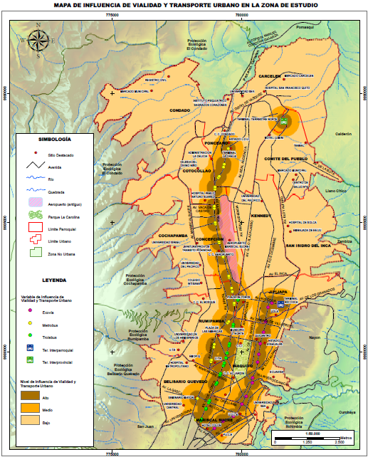
METODOLOGÍA PARA EL ANÁLISIS DE MERCADO
Descripción y análisis de los factores de influencia en la zona de estudio
Influencia de Vialidad y Transporte Urbano

Slide 37
METODOLOGÍA PARA EL ANÁLISIS DE MERCADO
Descripción y análisis de los factores de influencia en la zona de estudio
Influencia de Salud

Slide 38
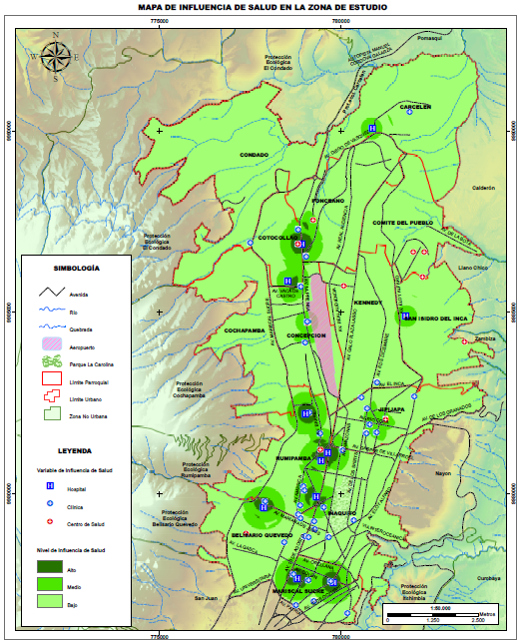

Slide 39
METODOLOGÍA PARA EL ANÁLISIS DE MERCADO
Descripción y análisis de los factores de influencia en la zona de estudio
Influencia de Actividades Económicas y Centros de Recreación

Slide 40
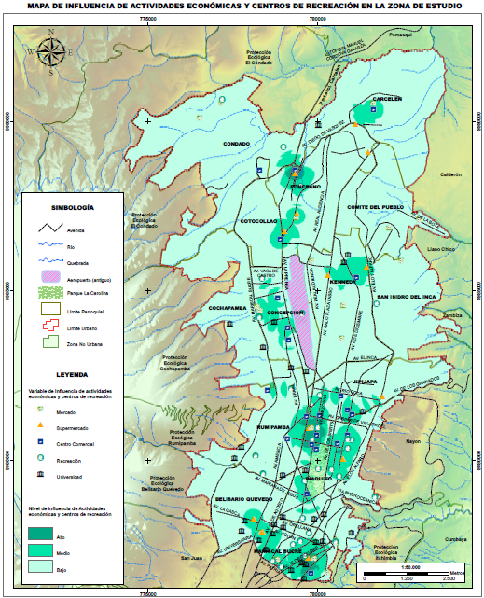

Slide 41
METODOLOGÍA PARA EL ANÁLISIS DE MERCADO
Análisis e identificación de áreas potenciales de oferta para la empresa PUREAGE S.A
Ponderación para la reclasificación de la identificación de áreas potenciales de oferta
Peso | Categoría | Rango
1 | Alta | Menor a 3,33
2 | Media | Entre 3,33 a 4,66
3 | Baja | Mayor a 4,66

Slide 42
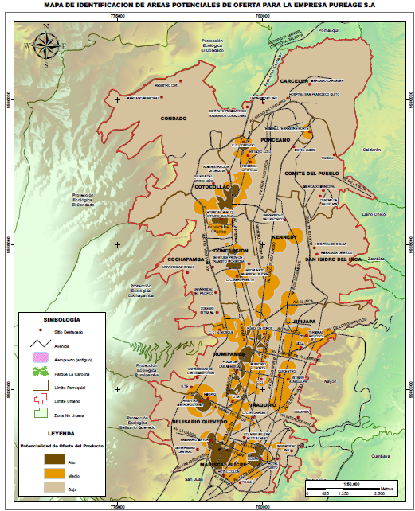

Slide 43
CONCLUSIONES Y RECOMENDACIONES
Conclusiones:
De acuerdo a los análisis, geoprocesamientos y cálculos representados en el Mapa de Identificación de Áreas Potenciales de Oferta para la Empresa PUREAGE S.A se pudo concluir que las parroquias de la Concepción, Cotocollao, Ponceano, Rumipamaba, Iñaquito, Belisario Quevedo y Mariscal Sucre albergan áreas propicias para la venta de los productos dermatológico que la empresa patrocinadora ofrece, ya que cuentan con servicios urbanos que influyen en la afluencia de consumidores activos y potenciales que posiblemente desearían adquirir el producto.
De acuerdo al análisis del índice de funcionalidad, se concluyó que Carcelén, El Condado y Kennedy son parroquias en desarrollo potencial, las mismas que solo necesitan inversión por parte de las empresas privadas, para fomentar su crecimiento y mejorar las condiciones de vida de las personas que habitan en estas.
Calculando la densidad poblacional de cada parroquia y comparándolos con las cantidad de servicios urbanos que existen en la misma, se pudo identificar el grado de sustentabilidad que estas poseen, siendo una guía para determinar cuáles fueron los servicios urbanos que necesitan mayor inversión y atención para cubrir las necesidades de sus habitantes.
Con el desarrollo de la metodología, la misma que analizó a cada parroquia, desarrolló y agrupo las variables establecidas para generar los factores de influencia, se concluye que se cumplió con los objetivos establecidos en el Capítulo 1, en donde los resultados obtenidos fueron ilustrados en los diferentes mapas que se han indicado en este proyecto.

Slide 44
CONCLUSIONES Y RECOMENDACIONES
Recomendaciones:
Antes de iniciar con el desarrollo de un proyecto que involucre geomarketing, se debe realizar una investigación previa de la información que se necesita para generar los diferentes modelos cartográficos, tanto en el ámbito social, económico y en ocasiones ambiental. Además, se recomienda realizar un análisis del estado, calidad y nivel de desarrollo que la zona de estudio posee y si es necesario dividirla en áreas más pequeñas para facilitar su estudio.
Si se va a utilizar el modelo cartográfico diseñado en este proyecto para aplicarlo en otro mercado por ejemplo seguridad, transporte o bienes raíces, es necesario realizar un ajuste de las variables y su ponderación, las cuales deben relacionarse con el objetivo del proyecto a desarrollarse.
Es recomendable, ampliar el análisis y desarrollo de la segmentación de mercado utilizando las herramientas con las metodologías del marketing para definir una segmentación que se aproxime con mayor certeza a la realidad, relacionándolas con la cartografía y lo sistemas de información geográfica.
En el geomarketing, la variable altitud se torna importante cuando se está analizando rutas y tiempo de repartición del producto, debido a que los traslados varían considerablemente en zonas cuya topografía sea variable.

Slide 45
CONCLUSIONES Y RECOMENDACIONES
Para la Carrera de Ingeniería Geográfica, sería recomendable, crear como materia optativa dentro de la malla curricular, la materia de marketing geográfico, con el objetivo que los estudiantes relacionen el ámbito geográfico con las herramientas del marketing, de esta manera los futuros profesionales, graduados en esta carrera tendrán los conocimientos necesarios para desarrollar proyectos dirigidos al ámbito social-empresarial, oferta-demanda, política, bienes raíces o publicidad.
Se recomienda generar un estudio de rutas de repartición y distribución del producto que la empresa PUREAGE S.A ofrece, para desarrollar nuevos canales de distribución que permitan llegar a los clientes de una manera óptima, con el objetivo de asegurar su liderazgo en el mercado, reduciendo costos, manteniendo un control en la distancia y en los tiempos de visita y entrega del producto.
Se podría aumentar el área de la zona de estudio a todo el Distrito Metropolitano de Quito, incorporando a las 21 parroquias faltantes, en donde la empresa PUREAGE S.A podría replantear su enfoque de mercado y así dirigirse a cualquier clase social, lo cual se puede realizar con la ayuda de las herramientas y técnicas geoespaciales, realizando un estudio previo, similar a este en las 33 parroquias urbanas.

